Slide 1

한이음 기업 성장성 분석 – 가연, 경수
R을 이용한 주가예측

Slide 2
01 주성분 회귀분석
02 인공신경망
03 다중회귀분석
04 향후 계획

Slide 3
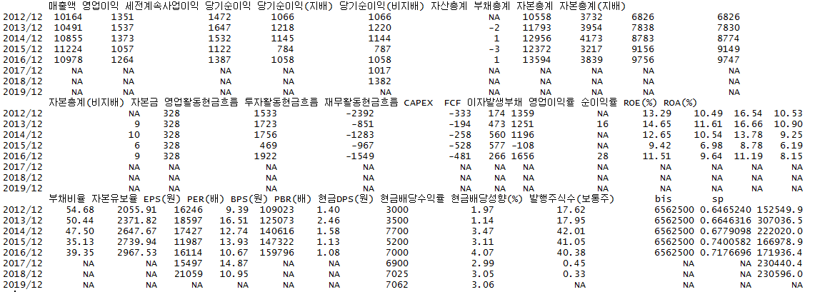
주성분 회귀분석 변수 차원 축소를 위해 주성분 회귀분석
1. 변수 생성
Bis(자기자본비율) = 자본총계/자산총계
Sp(stock price, 주가) = EPS*PER
재무제표 변수를 수익성, 성장성, 안정성으로 구분
변수 차원 축소를 위해 주성분 회귀분석

Slide 4
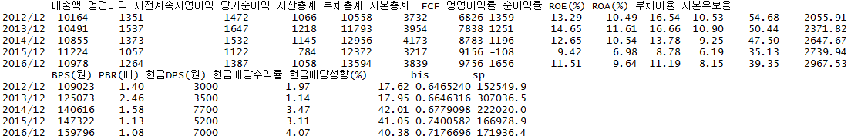
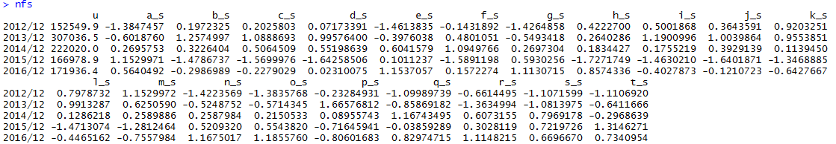
2. 변수 제거
결측값이 많은 변수와 연도별로 계속 같은 값을 갖는 변수 및 2017년 이후 날짜 제거
3. 알파벳 변환 및 표준화
간단히 보기 위해 알파벳으로 열 이름 변환, 단위가 다 다르기 때문에 표준화(주가 제외)

Slide 5

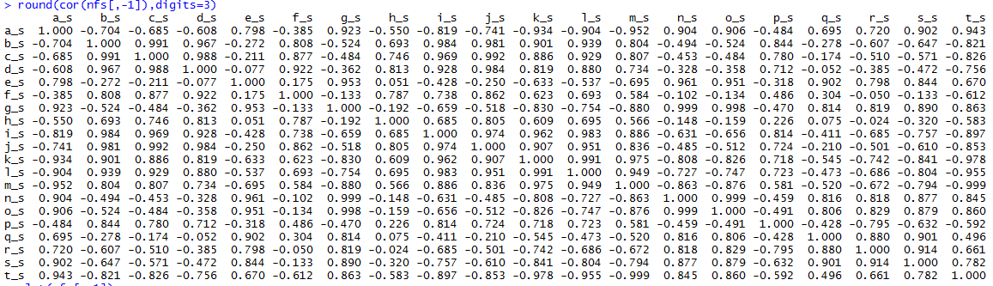
4. Bartlett 검정
주성분분석을 실시하는 것이 의미가 있는지 파악하기 위하여 Bartlett 검정 실시
> 유의함, 따라서 주성분 회귀분석 적절
5. 독립변수들 간의 상관관계 보기
주성분분석을 실시하는 것이 의미가 있는지 파악하기 위하여 Bartlett 검정 실시
\

Slide 6

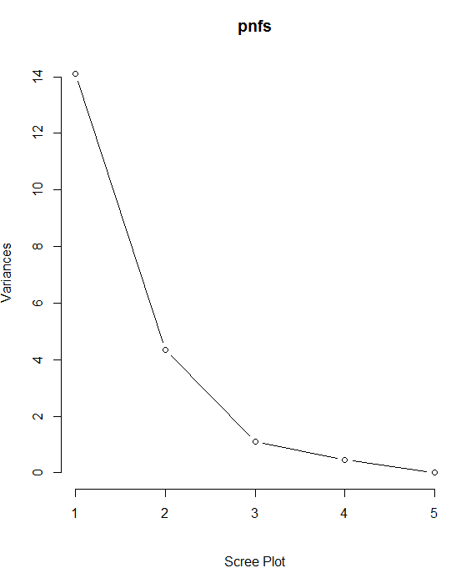
6. 주성분 분석
누적 설명력이 두번째 주성분에서
90이 넘었으므로 두번째 주성분까지 채택

Slide 7
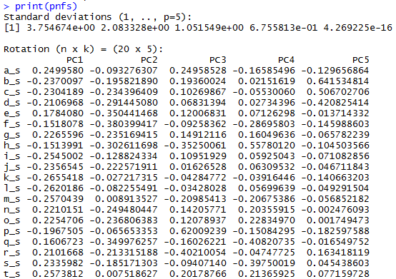
6. 주성분 분석
첫번째 주성분은 영업이익률, ROA, ROE, 부채비율, BIS로 이루어져 있으며 앞의 세 변수는 수익성, 뒤의 두 변수는 안정성과 관련이 있음
두번째 주성분은 FCF, 자산총계, 부채총계, 현금DPS로 이루어져 있으며 성장성과 관련이 있음

Slide 8
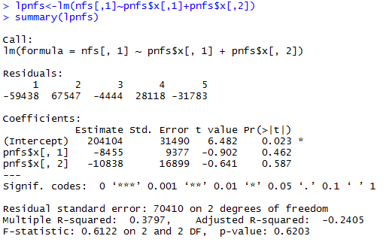
7. 주성분 회귀분석
주성분 분석에서 나타난 주성분1과 주성분2를 가지고 주가를 예측하는 회귀분석
그래서 예측되는 회귀식은 주가 = 204104-8455PC1-10838PC2 와 같이 추정됨

Slide 9
주성분 회귀분석
인공신경망
다중회귀분석
향후 계획
인공신경망
2016/11/01~2017/08/01의 주가를 바탕으로 인공신경망을 하려고 함
약 100일 간의 자료를 바탕으로 학습시켜 모델을 만들고
임의의 날짜를 대상으로 실제 적용시켜 오차 확인
187개의 자료에서 10개의 입력값을 바탕으로 5개의 예측값을 도출
>>> R studio에서 확인

Slide 10
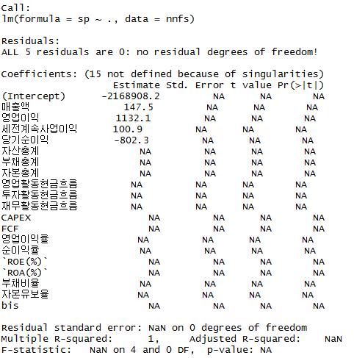
다중회귀 분석
재무제표에서 저희가 임의로 중요하다고 생각하는 변수들을 크게 세가지 범주로 분류
> 수익성, 안정성, 성장성
이에 앞서 전체 변수를 대상으로 회귀분석을 실시하여 ANOVA분석을 바탕으로 t값으로 변수들 중 유의한 것을 추려내려고 함 > NA값이 나오는데 이유를 모르겠음…?

